Slide 1
Презентация к уроку русского языка 2 класс Тема: «Закрепление знаний о проверяемых и непроверяемых безударных классных буквах в корне слова».
Учитель: Богданова Рада Александровна
Место работы: МБОУСОШ №40 города Тулы

Slide 2
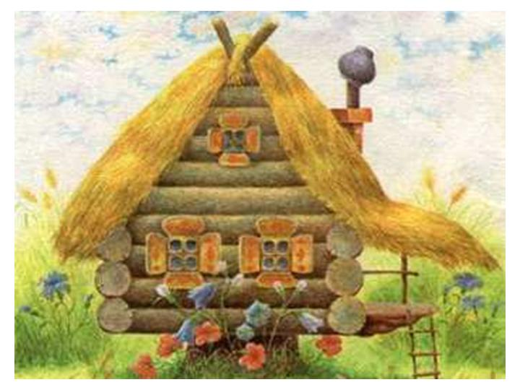

Slide 3
а о я й и е

Slide 5
Медведь, барсук, хорёк, олень, лисица.

Slide 7
У нары играли висёлые валчата.

Slide 8
У норы играли весёлые волчата.

Slide 10
Замени выражение одним словом.
Свободное от деревьев место среди леса.
Человек, который следит за порядком в лесу.
Домик на дереве, созданный птицами.

Slide 11
Поляна – поле
Лесник – лес
Гнездо – гнёзда

Slide 14
Найди лишнее слово:
Белка, побелка, белить
Верх, вершок, верба
Котёнок, кошка, котёл
Сосновый, сосны, сосулька

Slide 15
Найди лишнее слово:
Белка, побелка, белить
Верх, вершок, верба
Котёнок, кошка, котёл
Сосновый, сосны, сосулька

Slide 18
Алгоритм проверки безударных гласных в корне слова.
Что такое ударение?
Какой слог называется ударным?
Какие гласные звуки называются ударными?
Какие гласные звуки называются безударными?
Почему безударные гласные звуки нуждаются в проверке?
Как проверить написание безударной гласной буквы в корне слова?

Slide 20
Найди столбик.
И Е А О
Стр…жи, гр…чи, зв…рьки, х…лмы, св…сток, шм…ли,
стр…на, к…злёнок, л…ства, лош…дь, з…мля, др…зды.

Slide 21
Найди столбик.
И Е А О
стрижи зверьки грачи холмы
листва шмели лошадь козлёнок
свисток земля страна дрозды

Slide 26
Вставь пропущенные буквы
Тр…пинка в…дёт к л…сной п…ляне. На д…ревьях др…жат солнечные зайчики.
От ярких цв…тов р…бит в гл…зах.

